Slide 1


TRƯỜNG TIỂU HỌC HÙNG THẮNG
CHÀO MỪNG QUÝ THẦY CÔ
VỀ DỰ GIỜ THĂM LỚP
Môn Toán lớp 3
BÀI 45: CÁC SỐ CÓ BỐN CHỮ SỐ. SỐ 10 000 (TIẾT 1)

Slide 2

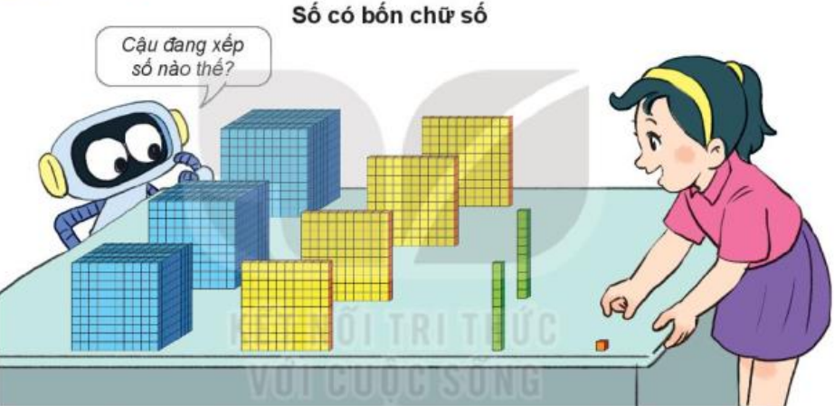

Slide 3
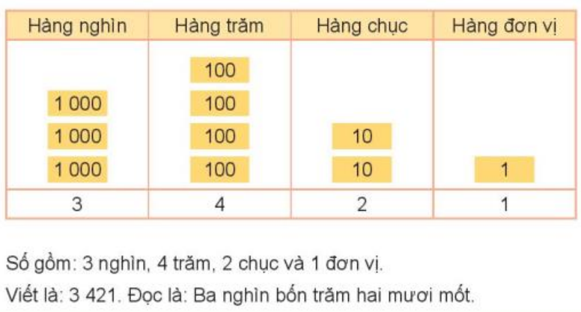

Slide 4


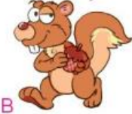


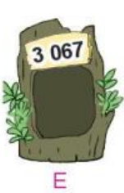
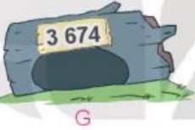
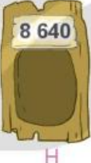
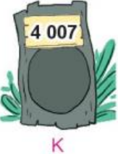
Ba nghìn sáu trăm bảy mươi tư
Ba nghìn không trăm sáu mươi bảy
Bốn nghìn không trăm linh bảy
Tám nghìn sáu trăm bốn mươi

Slide 5

a)
2 967
2 968
?
2 971
2 973
?
2 974
2 975
?
?
2 969
2 970
?
2 972
b)
4 998
4 999
5 000
5 001
5 002
5 003
5 004
5 006
?
?
?
?
5 005

Slide 6
3
Hàng nghìn | Hàng trăm | Hàng chục | Hàng đơn vị | Viết số | Đọc số
6 | 7 | 4 | 2 | ? | sáu nghìn bảy trăm bốn mươi hai
5 | ? | ? | 0 | ? | năm nghìn sáu trăm ba mươi
6 742
3
5 630
6

Slide 7
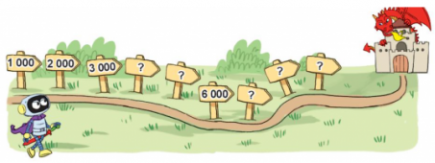
4
Rô-bốt viết các số tròn nghìn lên các tấm biển trên đường đến tòa lâu đài (như hình vẽ). Hỏi mỗi tấm biển có dấu "?" viết số nào?
4 000
8 000
9 000
5 000
7 000

Slide 8
CHÀO TẠM BIỆT CÁC EM!

